Slide 1
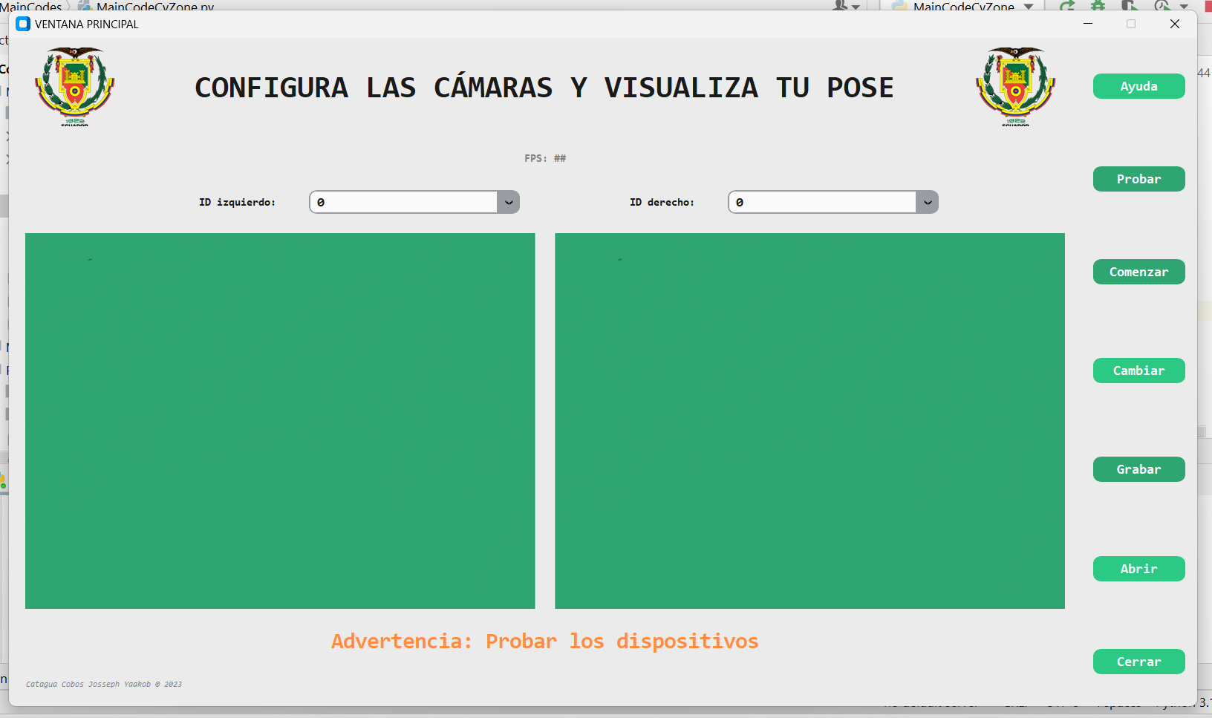
Ingreso del ID de la cámara con la imagen IZQUIERDA.
Muestra los FRAMES POR SEGUNDO de las imágenes mostradas.
Ingreso del ID de la cámara con la imagen DERECHA.
Botón de AYUDA.
Botón para PROBAR las cámaras seleccionadas en 1 y 3.
Botón para COMENZAR la estimación de la POSE.
Botón para CAMBIAR el tipo de visualización en 11 y 13.
Botón para GRABAR la POSE en un archivo.
Botón para ABRIR el archivo.
Botón para CERRAR el programa.
Muestra el RESULTADO de la cámara DERECHA.
Muestra el ERROR o ADVERTENCIA del programa.
Muestra el RESULTADO de la cámara IZQUIERDA.
1
2
3
4
5
6
7
8
9
10
13
11
12

Slide 2
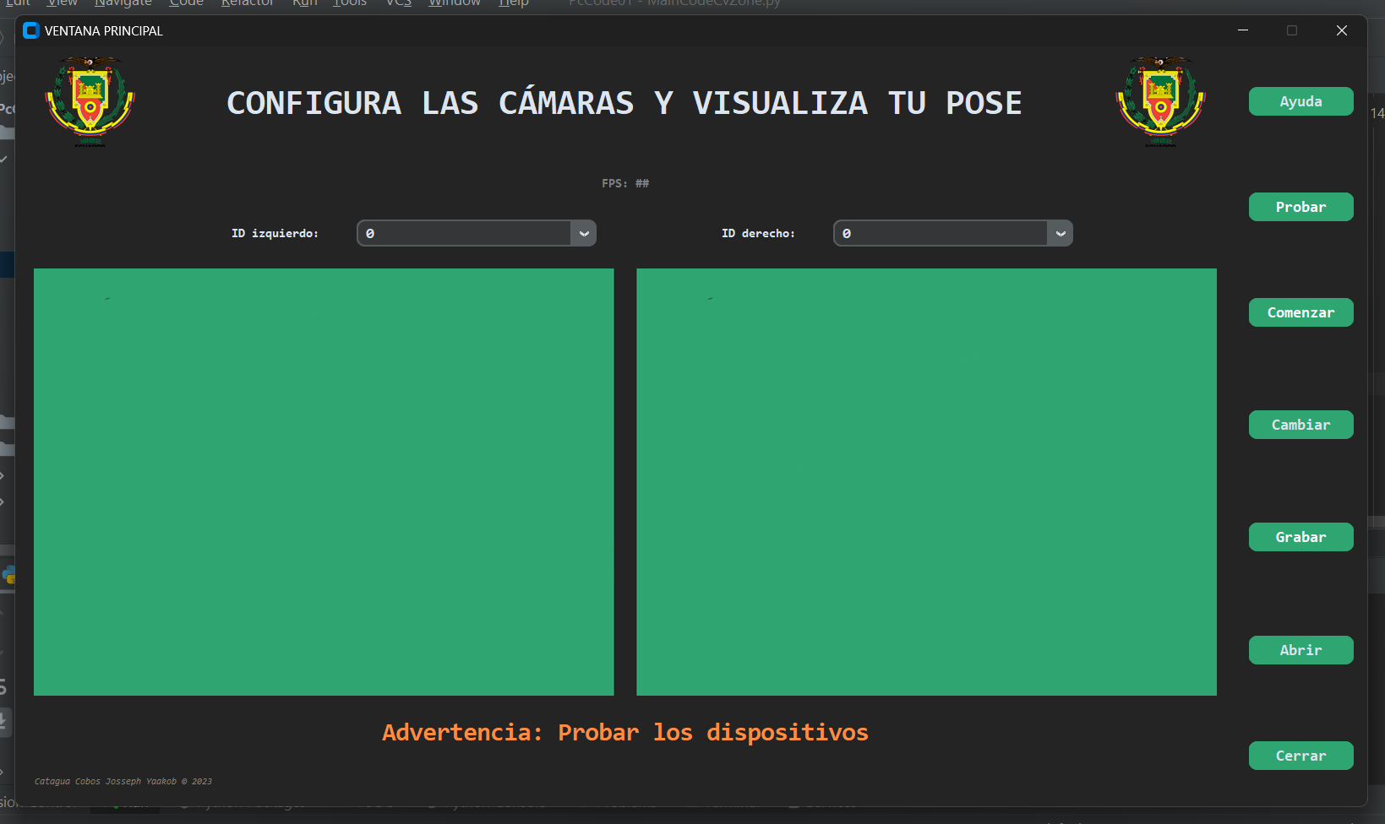
Ingreso del ID de la cámara con la imagen IZQUIERDA.
Muestra los FRAMES POR SEGUNDO de las imágenes mostradas.
Ingreso del ID de la cámara con la imagen DERECHA.
Botón de AYUDA.
Botón para PROBAR las cámaras seleccionadas en 1 y 3.
Botón para COMENZAR la estimación de la POSE.
Botón para CAMBIAR el tipo de visualización en 11 y 13.
Botón para GRABAR la POSE en un archivo.
Botón para ABRIR el archivo.
Botón para CERRAR el programa.
Muestra el RESULTADO de la cámara DERECHA.
Muestra el ERROR o ADVERTENCIA del programa.
Muestra el RESULTADO de la cámara IZQUIERDA.
1
2
3
4
5
6
7
8
9
10
13
12
11

Slide 5
ESPEL
ESPEL
lbl_title
btn_help
lbl_fps
btn_try
lbl_left
cmbbx_left
lbl_right
cmbbx_right
lbl_frameL
lbl_frameR
btn_start
btn_change
btn_record
btn_open
lbl_error
btn_close
lbl_creditos

Slide 8
ESPEL
ESPEL
lbl_title
btn_return
lbl_help
btn_close
lbl_creditos

